Slide 1
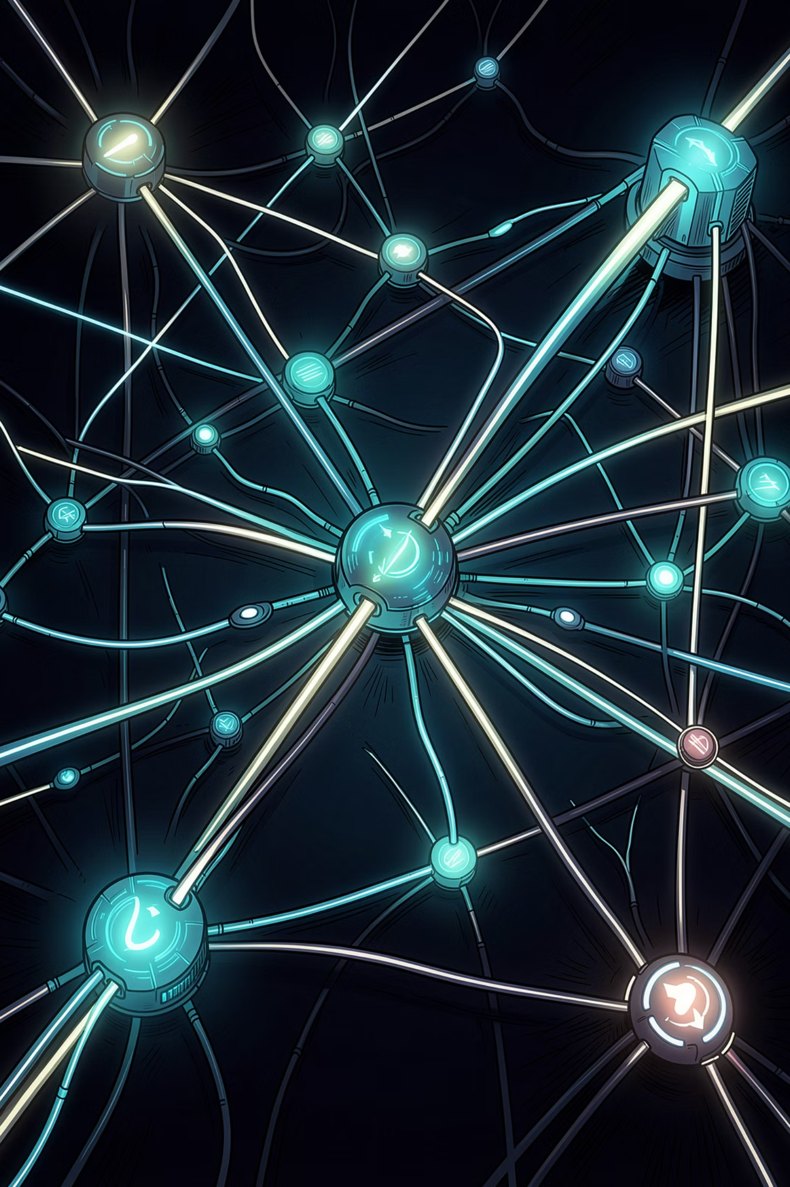
Η Εξέλιξη του Διαδικτύου
Από το Web1 στο Web3
Ένα ταξίδι από τις στατικές ιστοσελίδες της δεκαετίας του '90 έως το αποκεντρωμένο διαδίκτυο του μέλλοντος.

Slide 2
ΚΕΦΆΛΑΙΟ 1
Web 1.0 — Η Εποχή της "Μόνο Ανάγνωσης"
1990–2004 · Ο Tim Berners-Lee γεννά τον Παγκόσμιο Ιστό στο CERN, ανοίγοντας μια νέα εποχή πληροφορίας.
Στατικές Σελίδες
Μονόδρομη Επικοινωνία
Παραδείγματα Εποχής
Ψηφιακές αφίσες χωρίς αλληλεπίδραση — κείμενο, λίγες εικόνες, μηδέν δυναμικό περιεχόμενο.
Ο χρήστης διαβάζει. Δεν σχολιάζει, δεν δημιουργεί, δεν αλληλεπιδρά.
Εταιρικές ιστοσελίδες, προσωπικές σελίδες Geocities, πρώιμες διαδικτυακές εγκυκλοπαίδειες.

Slide 3
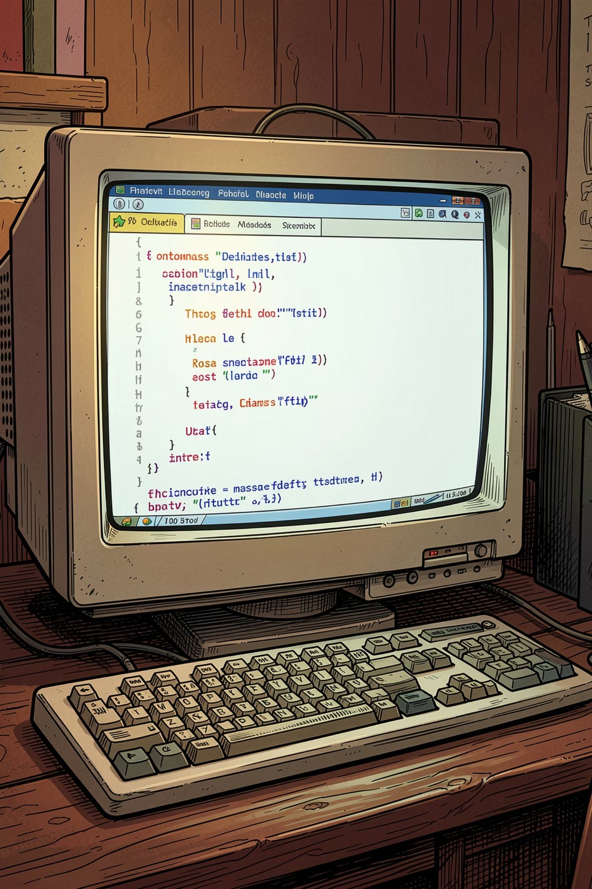
Web 1.0: Η Ψηφιακή Βιβλιοθήκη
Σαν να ανοίγεις ένα βιβλίο — μπορείς να διαβάσεις, αλλά δεν μπορείς να γράψεις στις σελίδες του. Το διαδίκτυο ήταν πηγή πληροφορίας, όχι εργαλείο συμμετοχής.

Slide 4
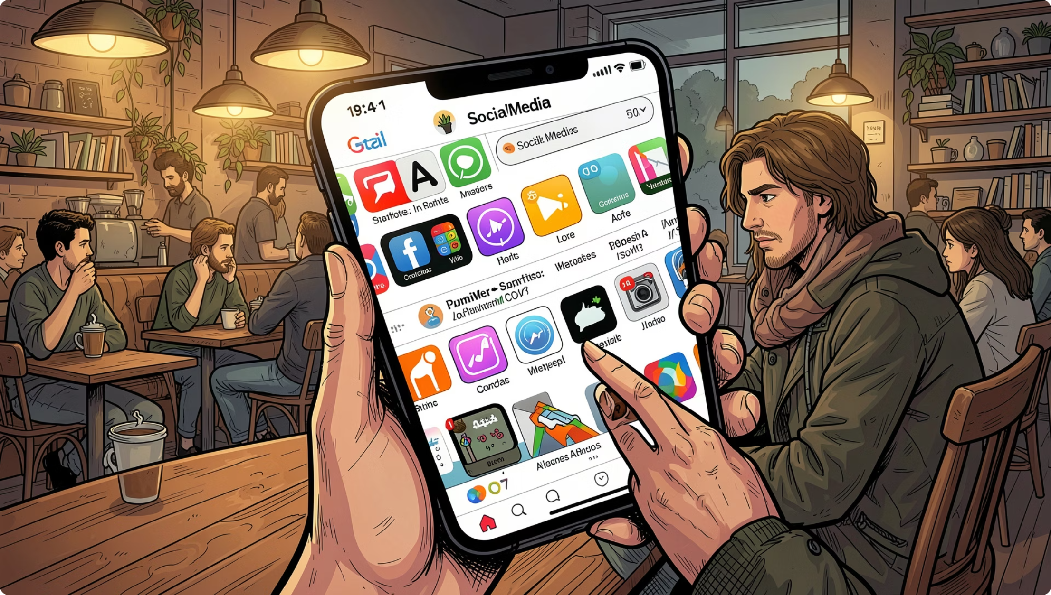

ΚΕΦΆΛΑΙΟ 2
Web 2.0 — Η Εποχή της "Ανάγνωσης-Γραφής"
2004–Σήμερα · Οι χρήστες μετατρέπονται από παθητικοί αναγνώστες σε ενεργοί δημιουργοί περιεχομένου.
Τι άλλαξε
Κοινωνικά Δίκτυα
Facebook, Twitter, Instagram — ο χρήστης δημιουργεί και μοιράζεται.
Περιεχόμενο από Χρήστες
Blogs, wikis, YouTube — η γνώση παράγεται συλλογικά.
Μοντέλο Διαφήμισης
Τα δεδομένα σου γίνονται προϊόν. Google, Meta κυριαρχούν.

Slide 5
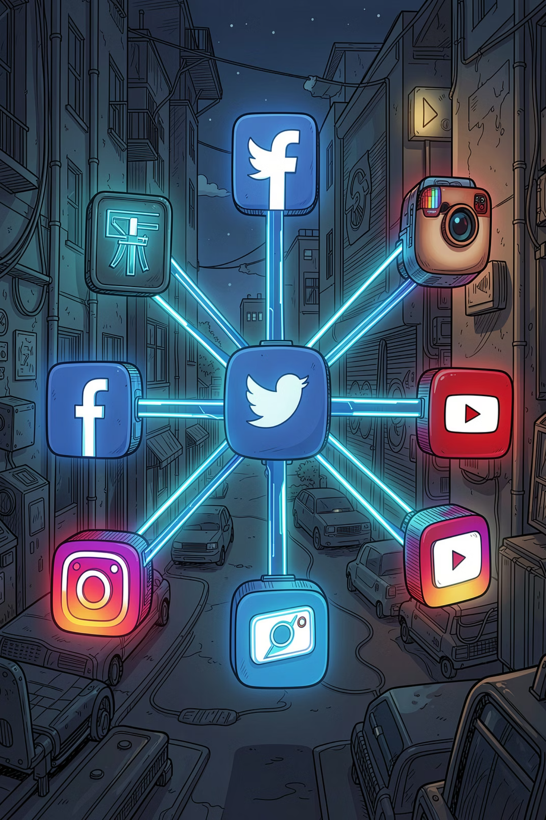
Web 2.0: Η Κοινωνική Πλατφόρμα
Η εξουσία συγκεντρώθηκε σε λίγες τεχνολογικές κολοσσούς. Το περιεχόμενό σου ανήκει στην πλατφόρμα — όχι σε εσένα.

Slide 6
ΚΕΦΆΛΑΙΟ 3
Web 3.0 — Η Εποχή της "Ανάγνωσης-Γραφής-Ιδιοκτησίας"
Σήμερα & Μέλλον · Όραμα του Gavin Wood (συνιδρυτής Ethereum): επιστροφή της εξουσίας στον χρήστη.
Αποκέντρωση
Ιδιοκτησία Δεδομένων
Κανείς δεν ελέγχει το δίκτυο — όλοι συμμετέχουν εξίσου.
Τα δεδομένα και το περιεχόμενό σου ανήκουν αποκλειστικά σε εσένα.
Κρυπτο & NFTs
dApps
Ψηφιακή ιδιοκτησία μέσω blockchain — αποδεδειγμένη και αμετάβλητη.
Αποκεντρωμένες εφαρμογές: DeFi, Web3 gaming, ανταλλακτήρες χωρίς μεσάζοντα.

Slide 7
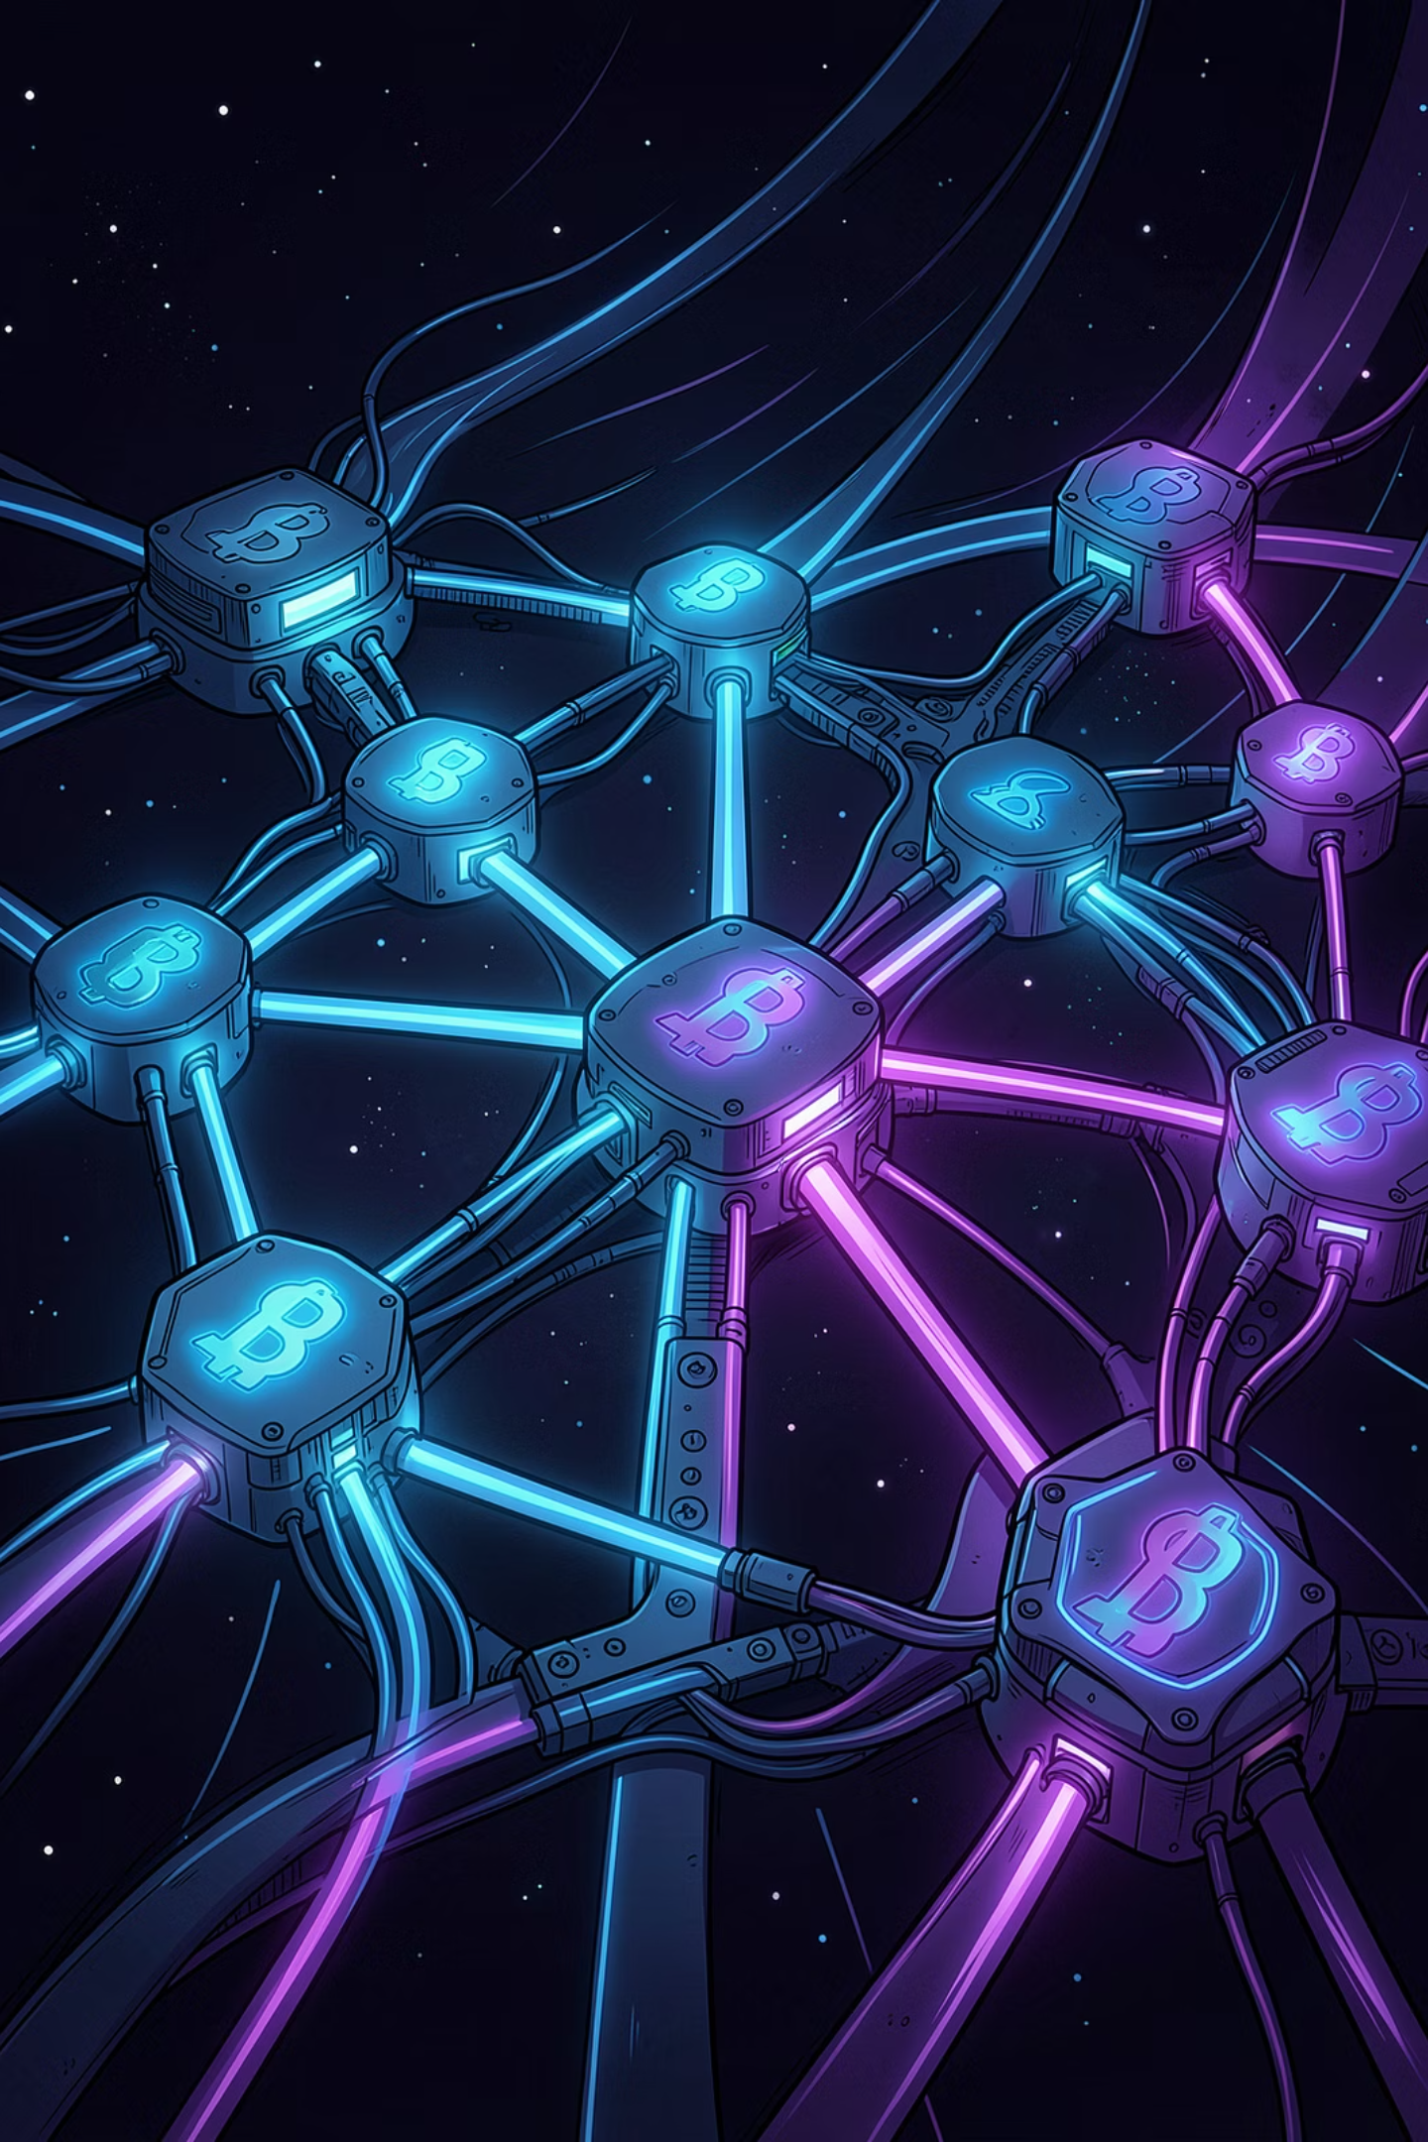
Web 3.0: Το Αποκεντρωμένο Διαδίκτυο
Αντί για κεντρικούς servers εταιρειών, ένα παγκόσμιο δίκτυο κόμβων — ανθεκτικό στη λογοκρισία, στον έλεγχο και στην αποτυχία.

Slide 8

Web2 vs Web3: Βασικές Διαφορές
Web 2.0
Web 3.0
Κεντρική διαχείριση από εταιρείες
Τα δεδομένα ανήκουν στις πλατφόρμες
Λογοκρισία δυνατή ανά πάσα στιγμή
Έσοδα από εκμετάλλευση χρηστών
Αποκεντρωμένη διαχείριση (blockchain)
Ιδιοκτησία δεδομένων από τον χρήστη
Ανθεκτικό στη λογοκρισία
Έσοδα μοιράζονται με την κοινότητα
Ένα tweet στο Web2 μπορεί να διαγραφεί. Μια εγγραφή στο blockchain — ποτέ.

Slide 9
Οι Προκλήσεις του Web3
Το Web3 δεν είναι ακόμα τέλειο. Σημαντικά εμπόδια πρέπει να ξεπεραστούν πριν την ευρεία υιοθέτηση.
Επεκτασιμότητα
Εμπειρία Χρήστη
Η αποκέντρωση επιβραδύνει τις συναλλαγές — ακόμα υστερεί έναντι κεντρικών συστημάτων.
Απαιτεί επιπλέον εκπαίδευση, wallets και λογισμικό — δεν είναι ακόμα για όλους.
Προσβασιμότητα
Κόστος
Ελλιπής ενσωμάτωση στα σύγχρονα προγράμματα περιήγησης και mobile εφαρμογές.
Η ανάπτυξη και εκτέλεση κώδικα στην αλυσίδα blocks (gas fees) παραμένει ακριβή.

Slide 10
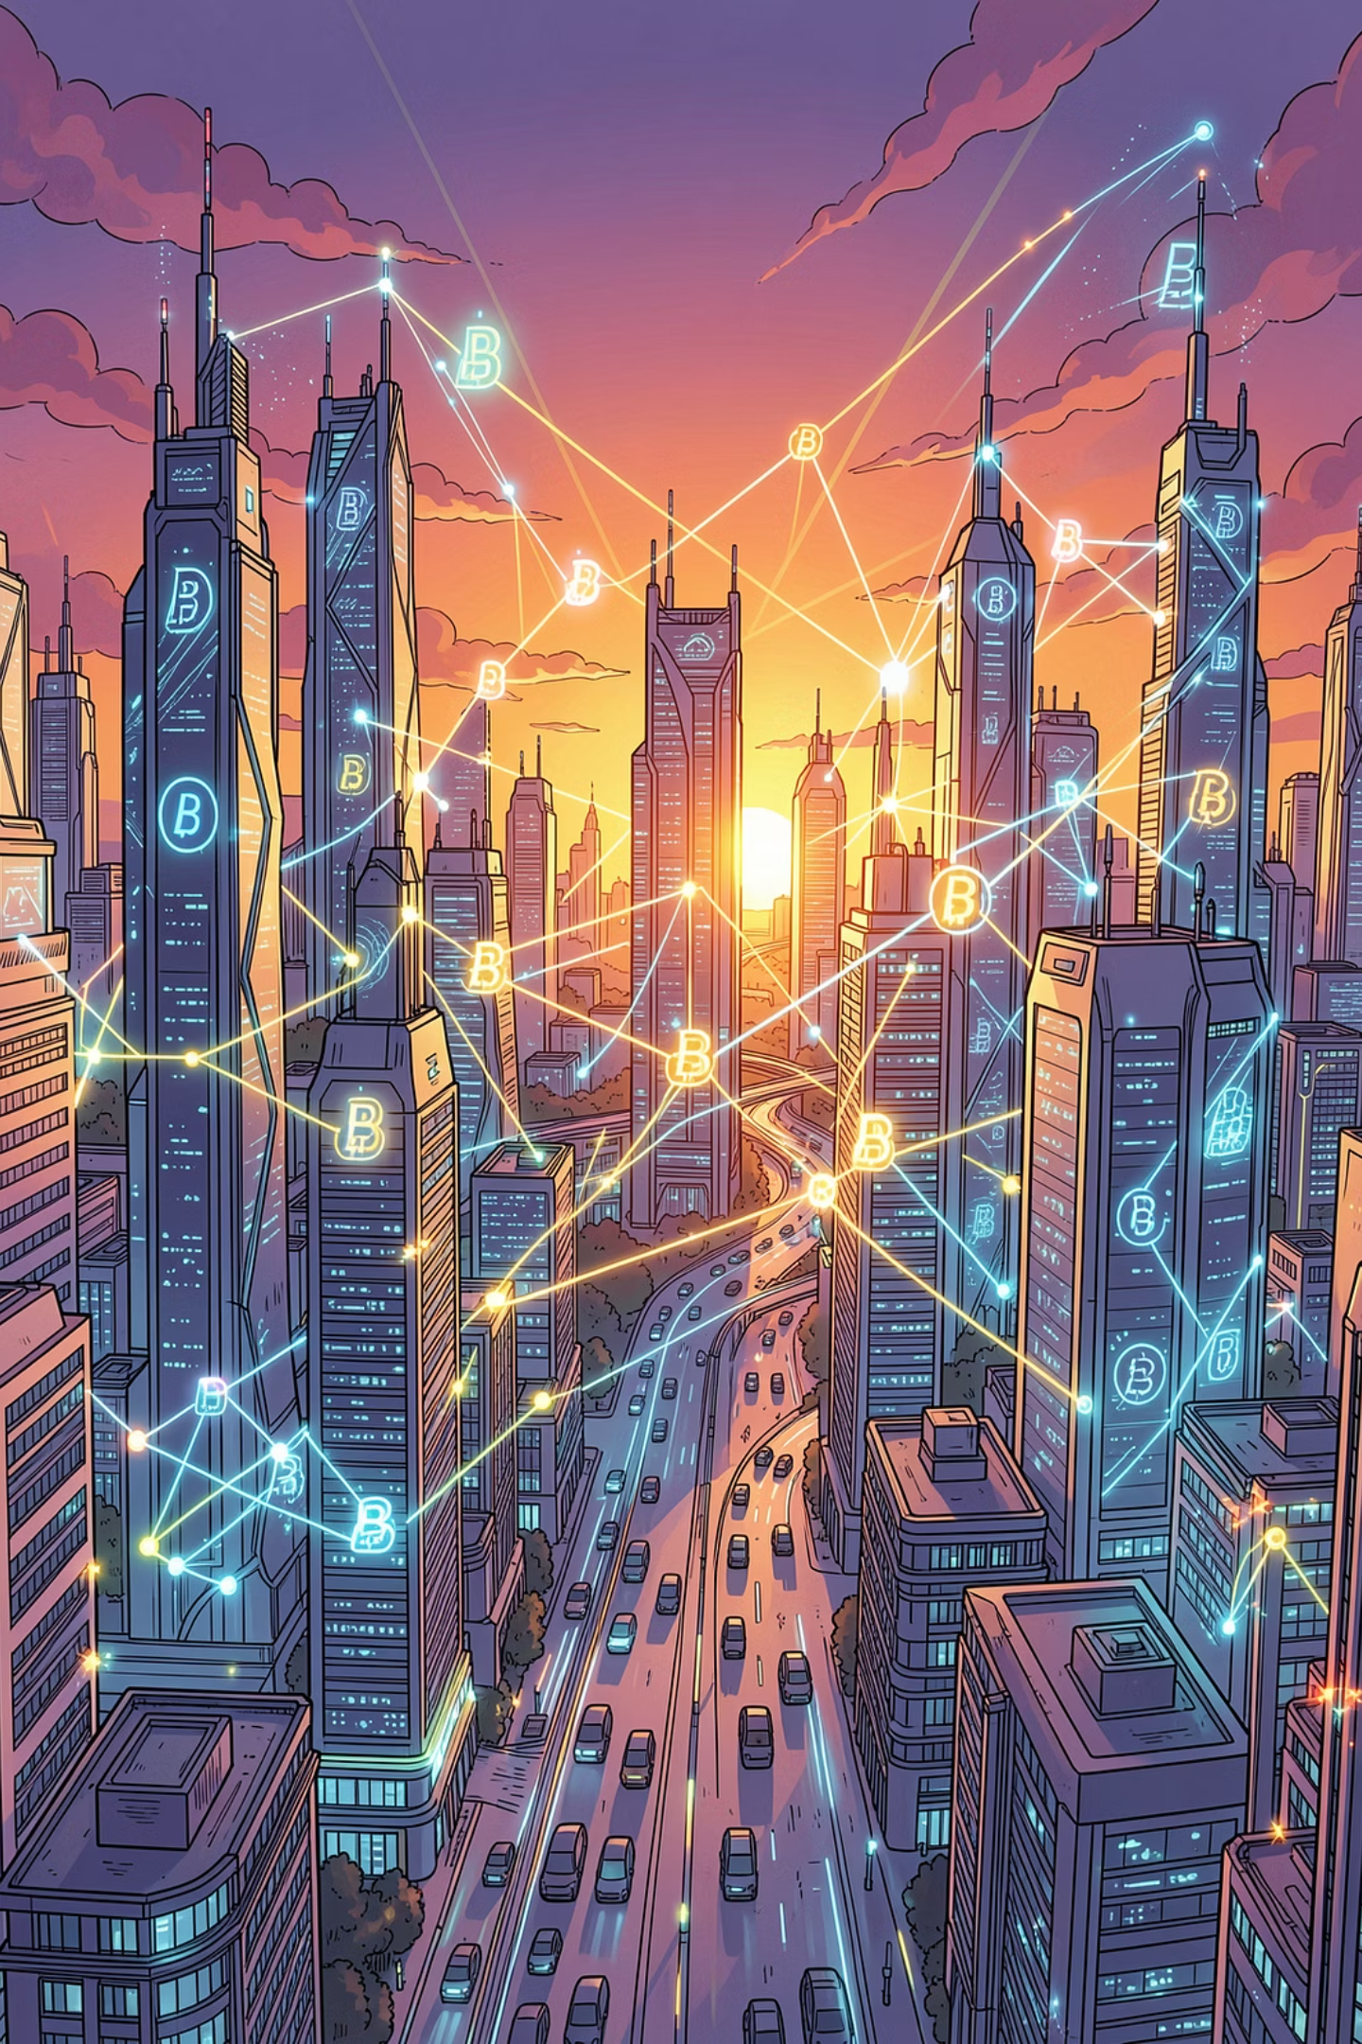
Το Μέλλον είναι Αποκεντρωμένο
Το Web3 υπόσχεται ένα πιο δίκαιο, ασφαλές και ιδιοκτησιακό διαδίκτυο — όπου ο χρήστης έχει πραγματικά τον έλεγχο.
Τώρα
Η μετάβαση είναι σε εξέλιξη. Νέες τεχνολογίες αναδύονται κάθε μέρα.
Αύριο
Η επόμενη "σεισμική" αλλαγή στον τρόπο που αλληλεπιδρούμε online είναι εδώ.

